Slide 1
電腦審計應用小組 第五科112年度第1期財務收支抽查
報告人員：潘昱廷、陳嘉凱

Slide 2
本期運用電腦審計查核議題
國軍軍購系統應用
零附件使用及管理情形

Slide 3
國軍軍購系統應用

Slide 4
國軍軍購系統應用
查核議題：國軍對美採購管理及執行情形
111.12底FRB餘額佔累計結匯金額比率較大案件分析
累積結匯率與交運率差距過大，及軍品交運 期程延遲案件分析

Slide 5
國軍軍購系統應用
資料取得及分析：
一科向國防部取得各軍購案累積結匯值等EXCEL檔及FRB餘額。
用EXCEL交叉比對用以挑選比較有狀況的個案。

Slide 6
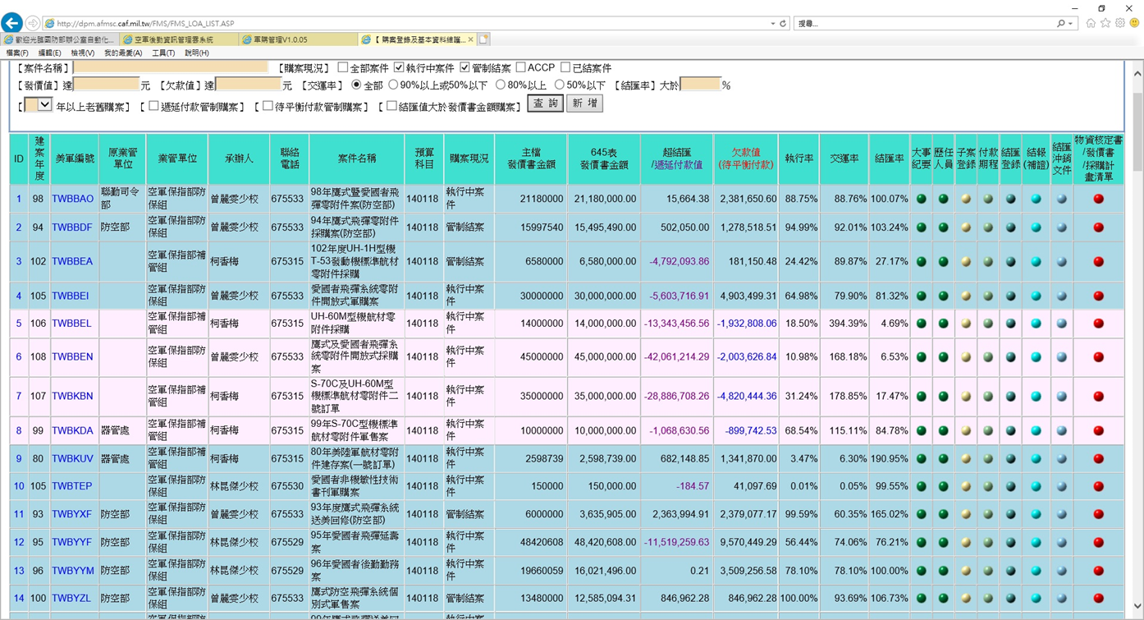
國軍軍購系統應用

Slide 7
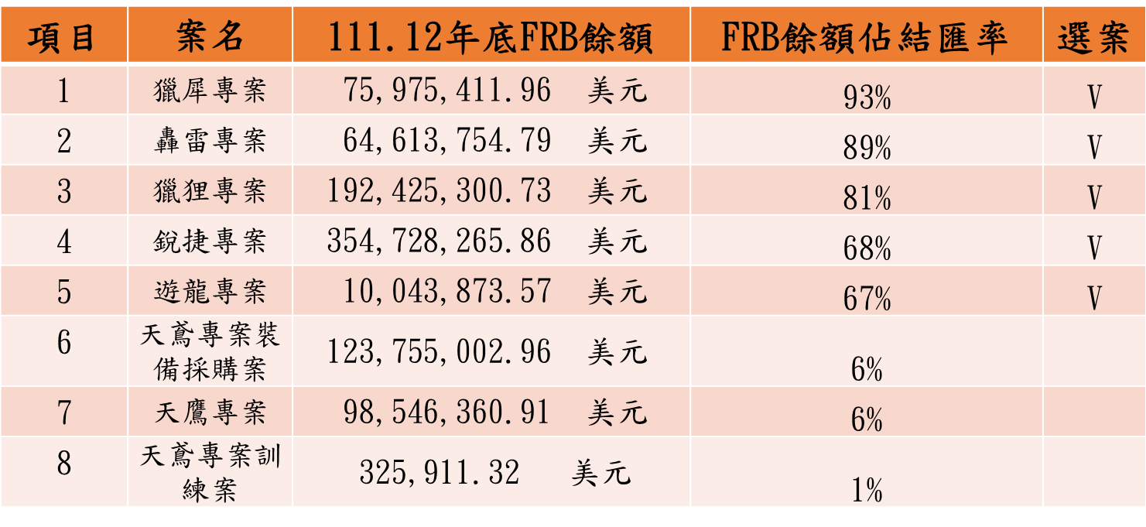
軍事投資案件111.12底FRB餘額佔累計結匯金額比率較大案件分析及查核情形
經查111.12月底FRB有餘額案件，軍事投資有8件，FRB餘額為9億2,041萬餘美元，作業維持有104件，FRB餘額為1億6,643萬餘美元
其中以軍事投資案件FRB餘額較大，故以該類別為選案基準並分析軍投各案FRB餘額佔累計結匯金額如下(皆以美元作計算基準):

Slide 8
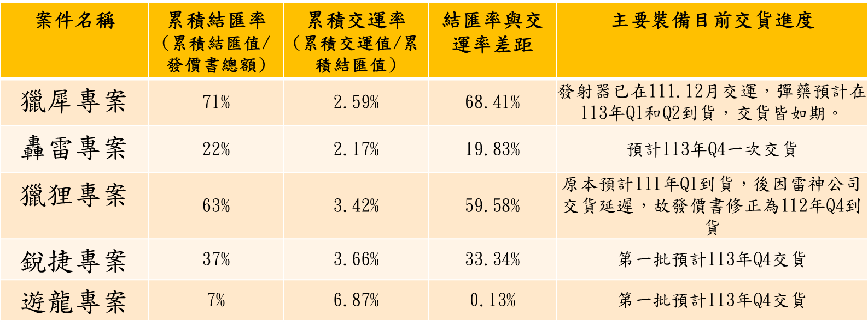
軍事投資案件累積結匯率與交運率差距過大，及軍品交運期程延遲案件分析及查核情形
FRB餘額佔累積結匯金額較大之軍事投資案件分析情形如下：

Slide 9
獵狸專案(TWBZBT)查核情形
建案時間:107年；發價書金額:3億7,758萬餘美元
採購主要裝備項目:改良式目標獲得系統100套、TOW-2B RF飛彈1,700枚、悍馬車100輛
截至111年底累積結匯金額約2億3,754萬餘元美元；累積交運值約863萬餘元美元(3.6％)；在途物資餘額約2億2,891萬餘元美元；FRB餘額約1億9,242萬餘美元(81.01％)
查核發現:查最近一版於111年簽屬之發價書(A4版)，其中460枚飛彈及46套發射器原應於111年底前到貨，交貨延遲至112年年底前提交
主要係因原規劃彈頭生產供應商產能無法配合本案時程等問題，調整由其他供應商生產所致，另，發射器因雷神公司產線重啟及全球疫情造成晶片、原料及人工短缺等影響造成產線延宕。

Slide 10
獵狸專案(TWBZBT)查核情形
我方作為:依美方提供分季帳單(645表)，111年度共需支付2億3,907萬餘美元，陸軍僅支付6,289萬餘美元，占比約26.31％，且陸軍與美方協商，要求美方政府停止支付合約商款項，且必須於112年7月交付20套發射系統(全部100套)。
預擬意見:陸軍雖無支付全額，惟本案於111年底美聯邦儲備銀行(FRB)之案款尚有1億9,242萬餘美元，約占累積匯款總額約81％，將函請陸軍司令部作相關滾動式檢討。
待分析及確認資料：獵貍專案111年度實際匯款值。

Slide 11
本期查核具挑戰之處
查核困難：
資料全英文(發價書等等)，要短時間閱讀並抓到缺失有困難。
資料取得不易，陸軍司令部計畫處一直拖延給資料時間，但經我方努力不懈溝通，目前已取得獵貍資料，而軍購案調查表預計於112年5月12日送交本部，下期抽查擬盡早請單位備妥資料，以解決本期遇到問題。

Slide 12
零附件使用及管理情形
-零附件久儲未耗

Slide 13
零附件使用及管理情形
-零附件久儲未耗
久儲未耗零附件成因、使用、購買及清整情形，是否存有未臻周妥
向承辦人取得前幾年曾為久儲未耗品項電子檔，以Excel篩選分析其後續使用之情形、購買情形、成因分析及清整成效。

Slide 14
零附件使用及管理情形
-零附件久儲未耗
久儲未耗零附件使用、購買及清整情形
六年以上無開撥紀錄之零附件，會於零附件存管系統以「@」代號作為久儲未耗管制，並依清整具體作法及每年清整率目標進行清整，俾增加庫容運用性。

Slide 15
零附件使用及管理情形
-零附件久儲未耗
初步查核成果
清整成效分析
經查，陸勤部109至111年度，每年度清整成效計算依據均不一致，可能無法有效反應各年度清整成效。

Slide 16
零附件使用及管理情形
-零附件久儲未耗
本期查核具挑戰之處
陸勤部部分數據計算方式不一或有誤，可能導致後續分析失真
近年久儲未耗零附件總數
年度 | 107年 | 108年 | 109年 | 110年 | 111年
項數 | 49,464項 | 46,841項 | 72,387項 | 56,322項 | 54,051項
據承辦人說明，此年度數量異常增加為誤算

Slide 17
零附件使用及管理情形
-零附件久儲未耗
後續待完成之分析項目
成因分析(如汰除裝備、戰備存量、初次備份件、遞減裝備、裝備維持)
後續使用情形分析
後續購買情形分析

Slide 18
報告完畢
恭請指導

